Slide 1

Modelar entidades en UML

Slide 2

UML (Unified Modelling Language)
Lenguaje de modelado que permite visualizar, construir o especificar un sistema
Ofrece un estándar para el proceso de modelar bases de datos, aunque su uso no solo se limita a esto, pudiendo modelar sistemas de información completos.

Slide 3
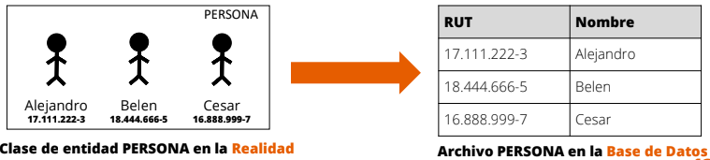
Entidades en UML
Nombre de la entidad en la parte superior
Atributos son listados bajo el nombre de la entidad
Entidad
Persona
-identificador(PK)
-atributo 1
-atributo 2
-…
-Rut (PK)
-Nombre
-edad
-…

Slide 4
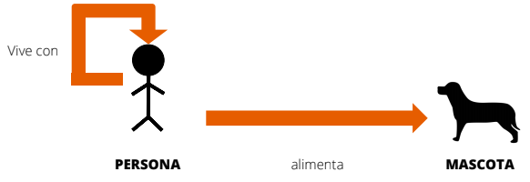
Relaciones en UML
Las relaciones entre entidades se modelan mediante una línea
La relación cuenta con un nombre y otros elementos que veremos mas adelante en el curso
Vive con
0..1
Persona
Mascota
-Rut (PK)
-Nombre
-edad
-…
-Id_mascota
-Nombre
-tipo
-…
Alimenta
0..1
1..*
0..*

Slide 5
Identificar Entidades y Relaciones
Entidades
“Recientemente, finalizó el proceso de inscripción de asignaturas en la USM, los estudiantes debieron inscribir asignaturas de acuerdo a su carrera y malla curricular, las asignaturas son dictadas por un departamento de la universidad que podría ser el mismo que imparte la carrera del estudiante u otro”.

Slide 6
Identificar Entidades y Relaciones
Entidades
Lo primero que podemos identificar es el proceso que estamos modelando, esto es útil para determinar que entidades modelar y que atributos deben tener
“Recientemente, finalizó el proceso de inscripción de asignaturas en la USM, los estudiantes debieron inscribir asignaturas de acuerdo a su carrera y malla curricular, las asignaturas son dictadas por un departamento de la universidad que podría ser el mismo que imparte la carrera del estudiante u otro”.

Slide 7
Identificar Entidades y Relaciones
Entidades
En el contexto de este proceso ya sabemos que la asignatura es una entidad importante de la cual debemos almacenar datos
La asignatura puede tener como atributos la Sigla y el Nombre
“Recientemente, finalizó el proceso de inscripción de asignaturas en la USM, los estudiantes debieron inscribir asignaturas de acuerdo a su carrera y malla curricular, las asignaturas son dictadas por un departamento de la universidad que podría ser el mismo que imparte la carrera del estudiante u otro”.

Slide 8
Identificar Entidades y Relaciones
Entidades
Otra entidad importante serian los estudiantes que realizan la acción relevante del proceso
El estudiante puede tener los atributos, Rut, Rol, Nombre, Genero y prioridad
“Recientemente, finalizó el proceso de inscripción de asignaturas en la USM, los estudiantes debieron inscribir asignaturas de acuerdo a su carrera y malla curricular, las asignaturas son dictadas por un departamento de la universidad que podría ser el mismo que imparte la carrera del estudiante u otro”.

Slide 9
Identificar Entidades y Relaciones
Entidades
La carrera es posible modelarla como entidad o como atributo del estudiante, en nuestro caso optaremos por la opción de entidad
La carrera poseerá los atributos id, nombre y campus
“Recientemente, finalizó el proceso de inscripción de asignaturas en la USM, los estudiantes debieron inscribir asignaturas de acuerdo a su carrera y malla curricular, las asignaturas son dictadas por un departamento de la universidad que podría ser el mismo que imparte la carrera del estudiante u otro”.

Slide 10
Identificar Entidades y Relaciones
Entidades
La malla curricular también es relevante para el proceso de inscripción dado que los estudiantes deben respetar lo establecido en ella
La malla poseerá los atributos id y nombre
“Recientemente, finalizó el proceso de inscripción de asignaturas en la USM, los estudiantes debieron inscribir asignaturas de acuerdo a su carrera y malla curricular, las asignaturas son dictadas por un departamento de la universidad que podría ser el mismo que imparte la carrera del estudiante u otro”.

Slide 11
Identificar Entidades y Relaciones
Entidades
El departamento es la ultima entidad que reconocemos en el contexto que nos entregan
El departamento tendrá como atributos un id y el nombre.
“Recientemente, finalizó el proceso de inscripción de asignaturas en la USM, los estudiantes debieron inscribir asignaturas de acuerdo a su carrera y malla curricular, las asignaturas son dictadas por un departamento de la universidad que podría ser el mismo que imparte la carrera del estudiante u otro”.

Slide 12
Modelar Entidades y Relaciones
Ahora que tenemos nuestras entidades comenzamos a construir nuestro modelo en UML
Estudiante
Asignatura
Departamento
-rut
-rol
-nombre
-prioridad
-sigla
-nombre
-id
-nombre
Carrera
Malla
Herramientas:
Power Point
Star UML
draw.io
-id
-nombre
-campus
-id
-nombre

Slide 13
Identificar Entidades y Relaciones
Relaciones
Para el caso de las relaciones también debemos considerar el proceso que estamos modelando para comprender como se relacionan las entidades que identificamos
“Recientemente, finalizó el proceso de inscripción de asignaturas en la USM, los estudiantes debieron inscribir asignaturas de acuerdo a su carrera y malla curricular, las asignaturas son dictadas por un departamento de la universidad que podría ser el mismo que imparte la carrera del estudiante u otro”.

Slide 14
Identificar Entidades y Relaciones
Relaciones
Podemos identificar claramente que existe una relación entre estudiante y asignatura en el contexto
Y que además el estudiante se relaciona con carrera y malla curricular
“Recientemente, finalizó el proceso de inscripción de asignaturas en la USM, los estudiantes debieron inscribir asignaturas de acuerdo a su carrera y malla curricular, las asignaturas son dictadas por un departamento de la universidad que podría ser el mismo que imparte la carrera del estudiante u otro”.

Slide 15
Identificar Entidades y Relaciones
Relaciones
Luego, la ultima relación que podemos rescatar del contexto es respecto a asignatura y departamento.
“Recientemente, finalizó el proceso de inscripción de asignaturas en la USM, los estudiantes debieron inscribir asignaturas de acuerdo a su carrera y malla curricular, las asignaturas son dictadas por un departamento de la universidad que podría ser el mismo que imparte la carrera del estudiante u otro”.

Slide 16
Modelar Entidades y Relaciones
Una vez identificada las relaciones procedemos a agregarlas junto con sus nombres
Estudiante
Asignatura
Departamento
-rut
-rol
-nombre
-prioridad
Inscriben
Son dictadas
-sigla
-nombre
-id
-nombre
Cursan
Cumplen
Carrera
Malla
-id
-nombre
-campus
-id
-nombre

Slide 17
Consideraciones
En el modelamiento que realizamos nos limitamos a lo expuesto en el contexto entregado, pero nuestro modelo pudo haber considerado también la existencia de paralelos y profesores, dado que también son parte del proceso de inscripción.
Estas consideraciones puede ser útiles para extender las capacidades que tendrá la base de datos en el futuro, pero siempre es bueno consultar al respecto.
En caso de no poder consultar, cualquier consideración que se tome frente algún problema de modelado debe ser expuesta de forma clara en el proceso de resolución

